Slide 1



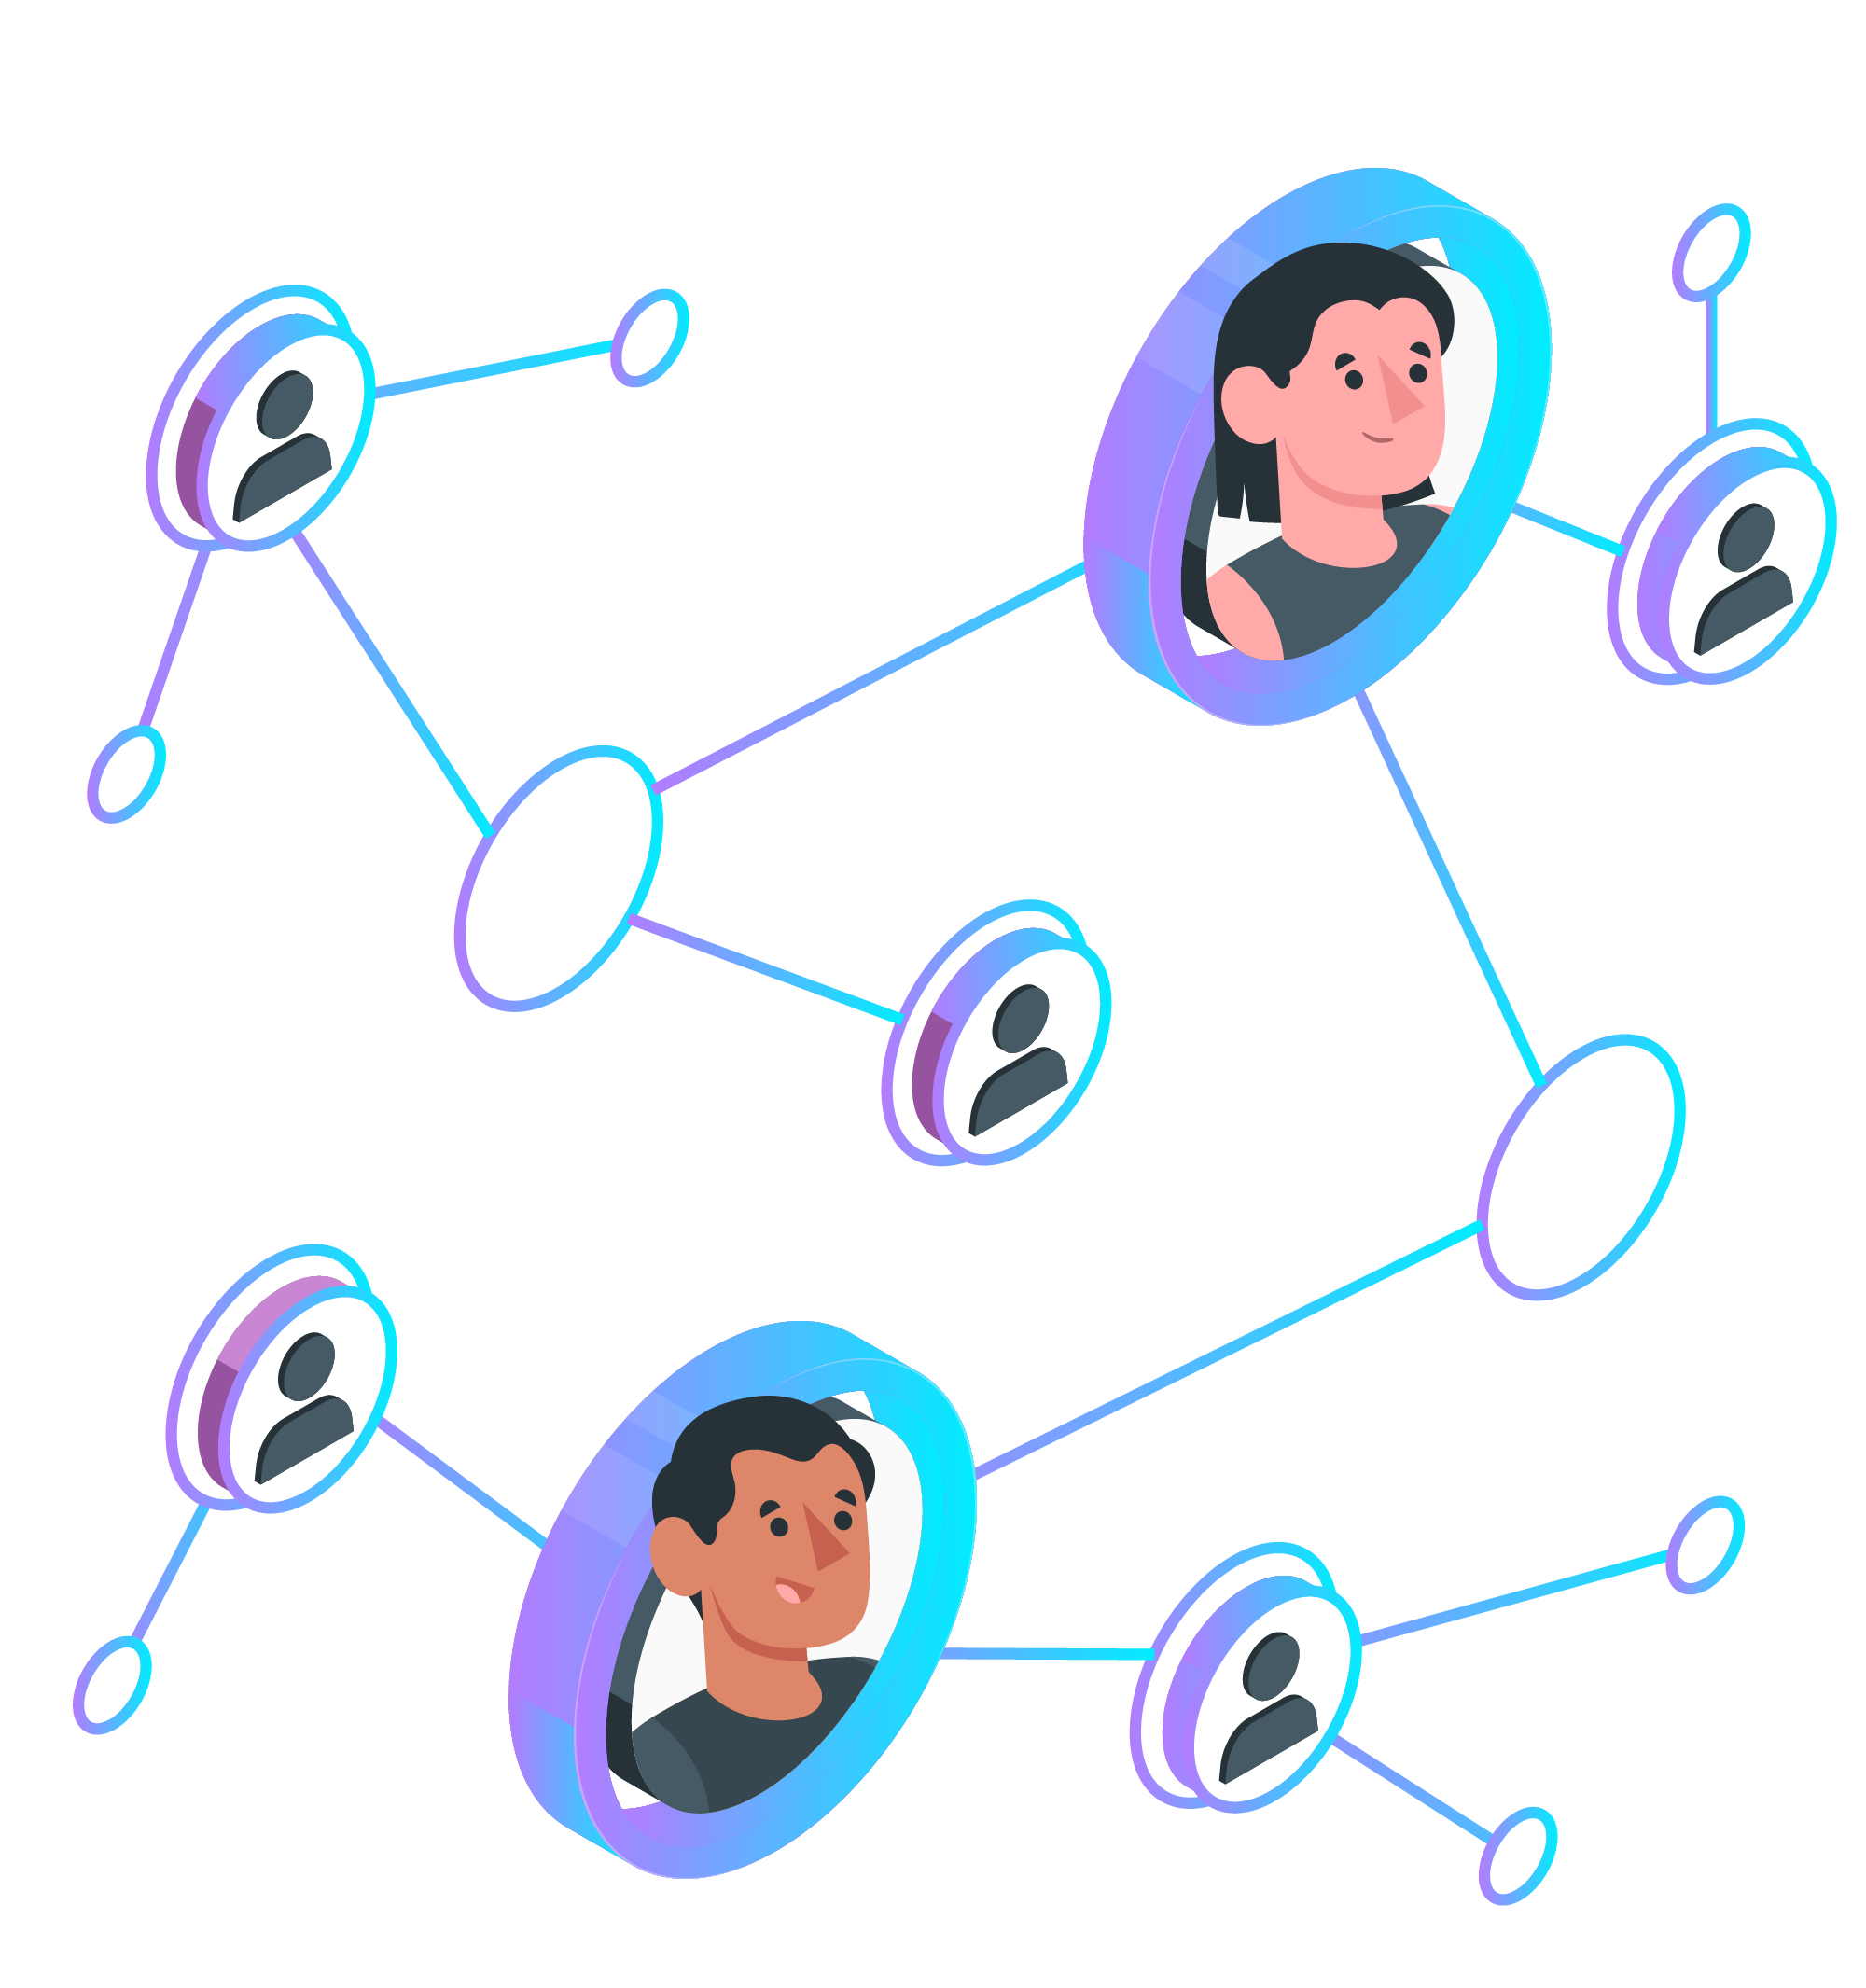


Identificar
10 clientes potenciais
TEMPLATE

Slide 2
Identificar 10 clientes potenciais
Dados |  | Fit |  |  |  |  | Engajamento
Usuário final | Contato (e-mail, whats) | Demografia (idade, sexo, $) | Psicologia (motivações, medos, etc) | Jornada do cliente | Proposta de valor | Média | Contatado? | Nível de interesse | Fonte
Legenda:
FIT: A = Excelente, B = Médio, C = Ruim;
“Proposta de Valor” significa que o benefício que seu produto oferece está de acordo com a principal prioridade desse usuário final.
Nível de Interesse: A = Assinou uma carta de intenção, B = não quer assinar a carta de intenção, C = se recusa a comprar o produto;

